Slide 1

संक्षिप्त समीक्षा

Slide 2


Slide 3
1. आगे बढ़ो! परमेश्वर की योजनाओं और उद्देश्यों में कदम रखो।

Slide 4
आत्मिक और व्यावहारिक दोनों को साथ लेकर चलो

Slide 5
2. आगे बढ़ो! जो बाधाएँ आपको रोक रही हैं, उनके विरुद्ध आगे बढ़ो।

Slide 6
आगे बढ़ने के लिए परमेश्वर की रणनीतियाँ प्राप्त करो

Slide 7
रणनीतिक बनो

Slide 8
3. आगे बढ़ो! पीछे मत मुड़ो। पीछे मत हटो। हार को स्वीकार मत करो।

Slide 9
जब कोई असफलता या रुकावट आए, तो – सोचो, सीखो, फिर से आयोजित करो और फिर प्रयास करो — ईश्वरीय बुद्धि के साथ।

Slide 10
परमेश्वर के अलौकिक अनुग्रह और आयोजन की अपेक्षा करें

Slide 11

दैनिक जीवन के लिए नीतिवचन, संदेश श्रृंखला

Slide 12
बुद्धि के नीतिवचन
दैनिक जीवन के लिए नीतिवचन, संदेश श्रृंखला
(भाग-1)

Slide 13
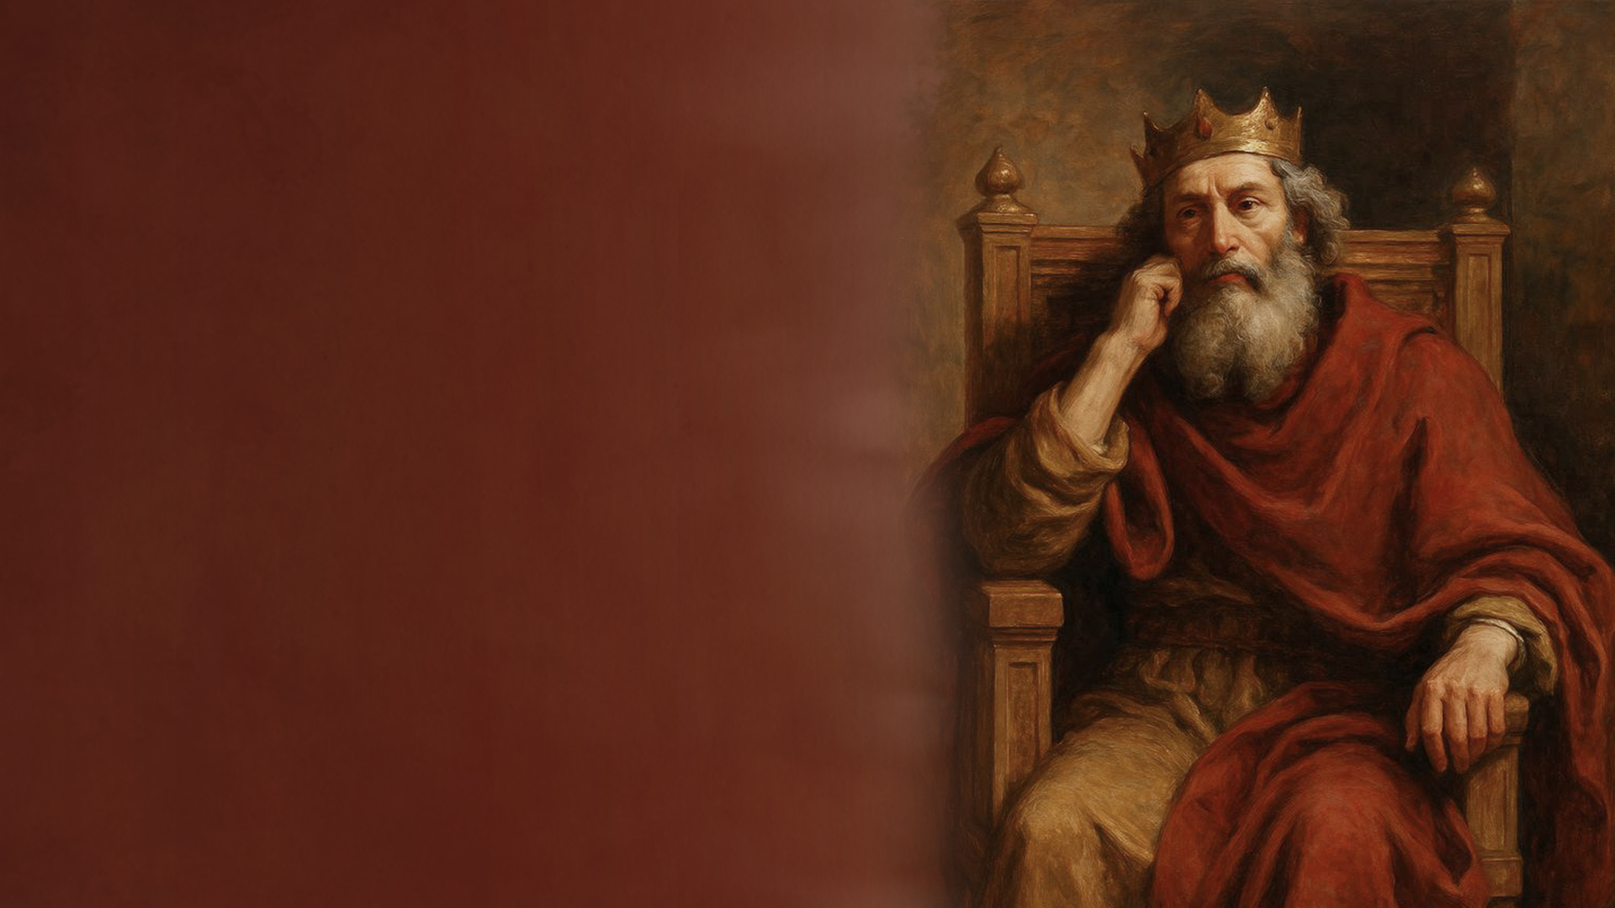
राजा सुलैमान का शासनकाल: लगभग 970–931 ईसा पूर्व

Slide 14

यहूदा के राजा हिजकिय्याह के समय के लेखक: लगभग 715–686 ईसा पूर्व

Slide 15
1. बुद्धि = “कुशल होना”
बुद्धि वह कौशल है जिससे हम परमेश्वर के भय में आधारित होकर जीवन जीते हैं।

Slide 16
2. समझ = “अलग करना, भेद करना”
समझ का अर्थ है स्थिति को स्पष्ट रूप से देख पाना और सही पहचान करना।

Slide 17
3. चतुराई = “चतुर, चालाक होना”
चतुराई बुद्धिमान दूरदर्शिता और रणनीतिक सोच है।

Slide 18
4. ज्ञान = “अनुभव से जानना”
ज्ञान वह सत्य है जो संबंध और अनुभव के द्वारा हमारे भीतर बस जाता है।

Slide 19
5. विवेक = “योजना बनाना, सोच-समझकर निर्णय लेना”
विवेक अनुशासित सोच है जो हमारे आचरण की रक्षा करता है।

Slide 20
बुद्धि, समझ, चतुराई, ज्ञान और विवेक — ये सब मिलकर परमेश्वर के सामने भली तरह जीवन जीने के लिए एक नैतिक-आत्मिक कौशल बनाते हैं। ये मिलकर एक परिपक्व, परमेश्वर के स्वरूप के अनुसार ढला हुआ मन और जीवन उत्पन्न करते हैं।

Slide 21
मुख्य विषय क्षेत्र
बुद्धि पर नीतिवचन
संबंधों पर नीतिवचन
परिवार पर नीतिवचन
पवित्रता पर नीतिवचन
अनुशासन पर नीतिवचन
काम पर नीतिवचन
नेतृत्व पर नीतिवचन
प्रवीणता / विवेक पर नीतिवचन

Slide 22
कृपया अपनी बाइबल खुली रखें

Slide 23
आज का विषय: बुद्धि पर नीतिवचन

Slide 24
नीतिवचन 1: 5,7
नीतिवचन 1: 20-33
नीतिवचन 2:1-22
नीतिवचन 3:13-24

Slide 25
नीतिवचन 4:1-13
नीतिवचन 7:1-5
नीतिवचन 8:1-36
नीतिवचन 9:1-12

Slide 26
नीतिवचन 10:8,13,14,19
नीतिवचन 11:29
नीतिवचन 12:15
नीतिवचन 13:20

Slide 27
नीतिवचन 14:35
नीतिवचन 15:2,7
नीतिवचन 17:2,10
नीतिवचन 21:22
नीतिवचन 24:5

Slide 28
नीतिवचन 30:24-28

Slide 29
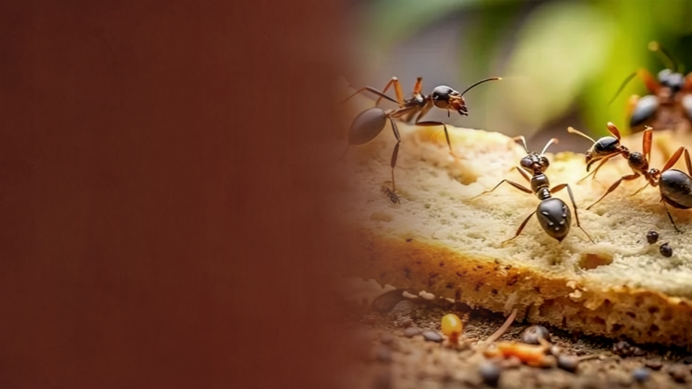
चींटियाँ — दूरदर्शिता का उदाहरण

Slide 30

चट्टानी बिज्जू — समझ का उदाहरण

Slide 31

टिड्डियाँ — स्वशासित सहयोग का उदाहरण

Slide 32

मकड़ी — ऐसे कौशल का उदाहरण जो शक्ति और अधिकार के क्षेत्रों में प्रभाव डालता है

